Slide 1
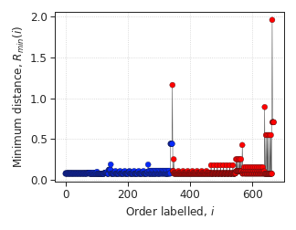
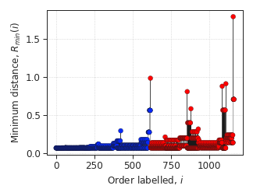
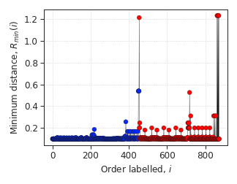
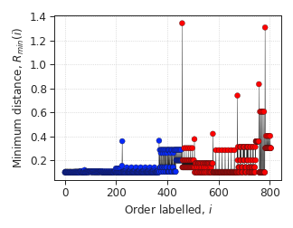
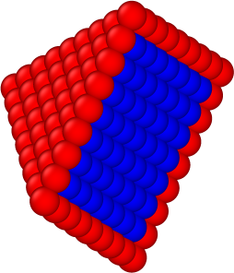
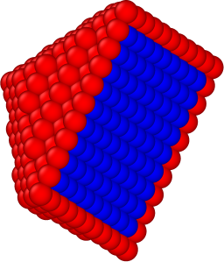
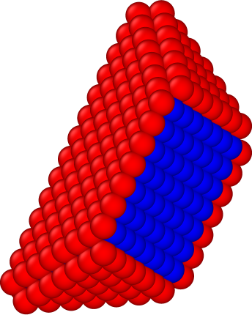

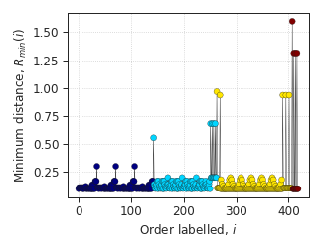
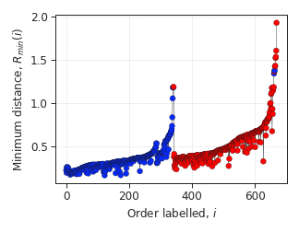
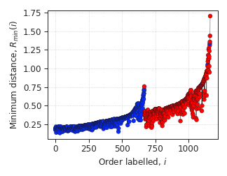
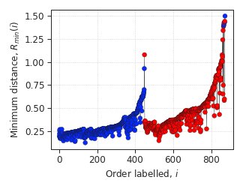
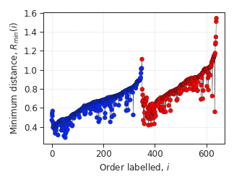
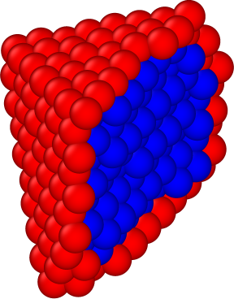
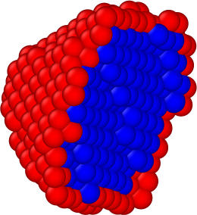
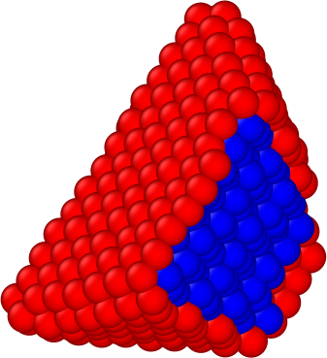
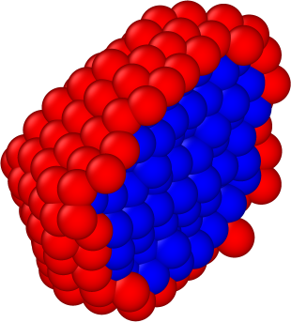

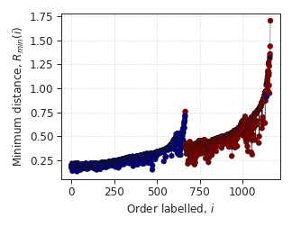

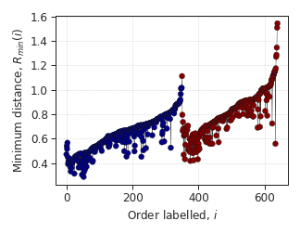
(a)
(b)
(c)
(d)
(e)
(f)
(g)
(h)
(a)
(b)
(c)
(d)

Slide 2
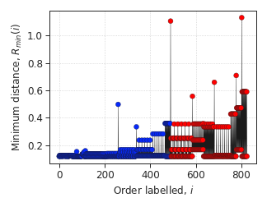
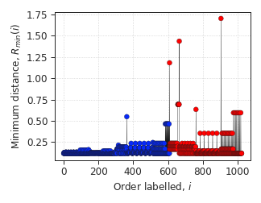
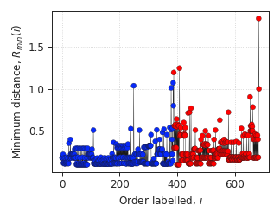
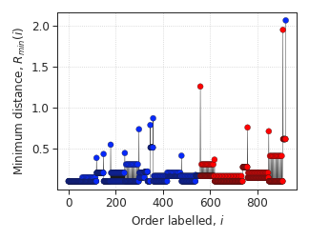
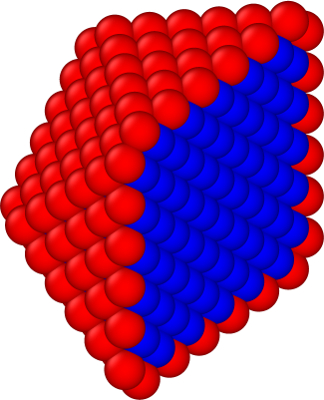
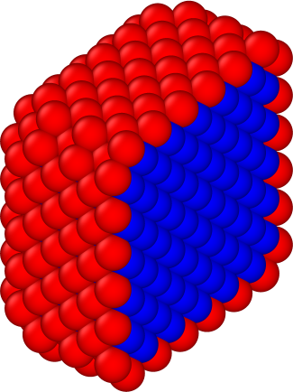
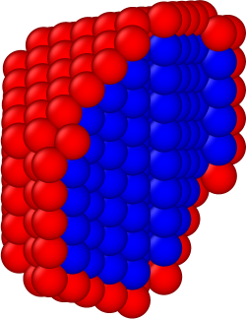
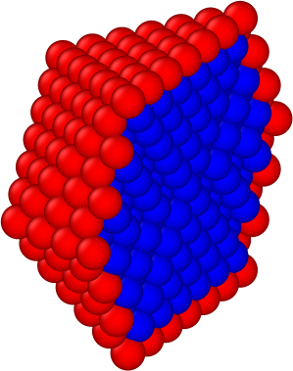
(a)
(b)
(c)
(d)
(e)
(f)
(g)
(h)

Slide 3
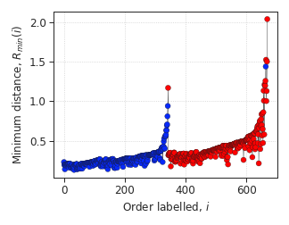
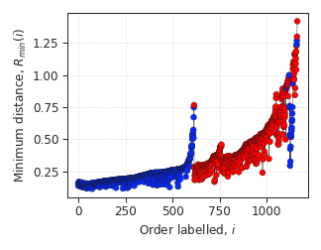
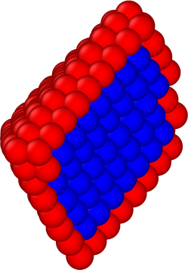
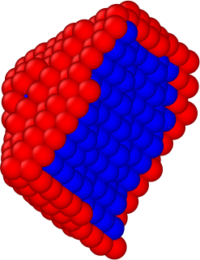
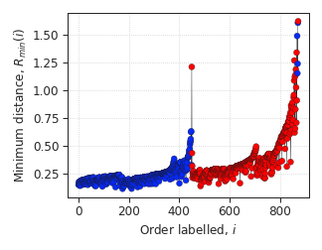
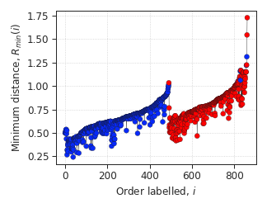
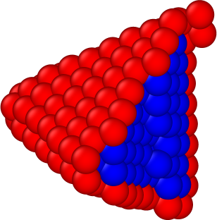
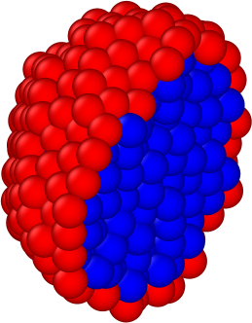
(a)
(b)
(c)
(d)
(e)
(f)
(g)
(h)

Slide 4
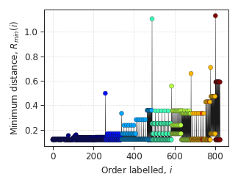
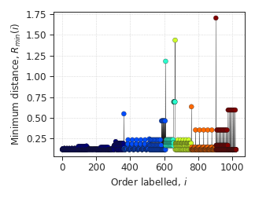
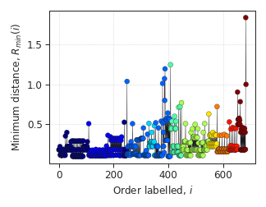
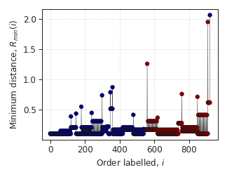
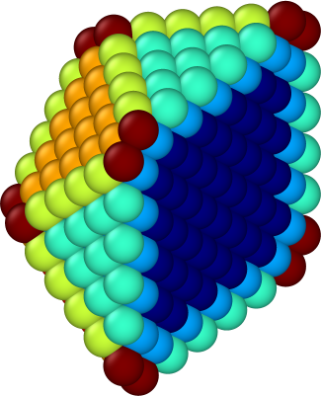
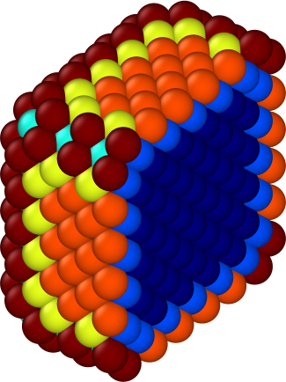
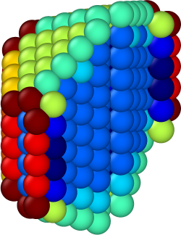
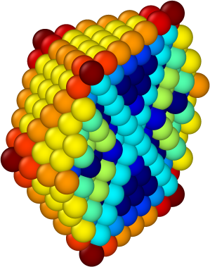
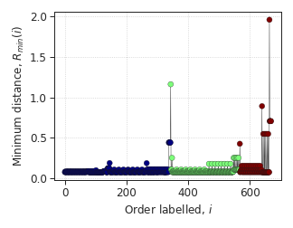
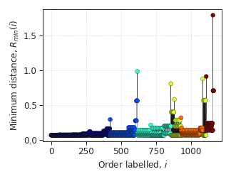
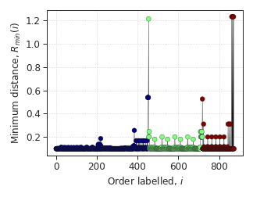
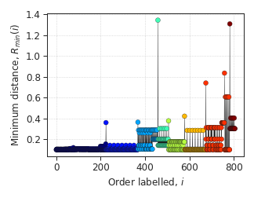
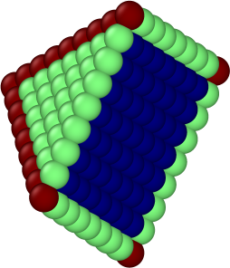
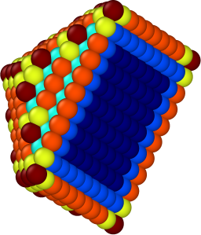
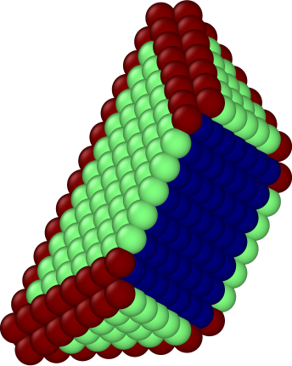
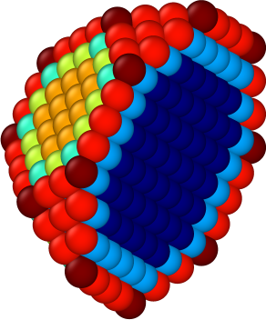
(a)
(b)
(c)
(d)
(e)
(f)
(g)
(h)

Slide 5















(a)
(b)
(c)
(d)
(e)
(f)
(g)
(h)

Slide 6
















(a)
(b)
(c)
(d)
(e)
(f)
(g)
(h)

Slide 7








(a)
(b)
(c)
(d)
(e)
(f)
(g)
(h)

Slide 8
(a)
(b)
(c)
(d)
(e)
(f)
(g)
(h)

Slide 9





(a)
(b)
(a)
(b)
(a)
(b)
(c)

Slide 10

(a)
(b)
(c)
(d)
(e)
(f)
(g)
(h)

Slide 11














(a)
(b)
(c)
(d)
(e)
(f)
(g)
(h)
(i)
(j)
(k)
(l)

Slide 12





(a)
(b)
(c)
(d)
(e)
(f)

Slide 13


(a)
(b)

Slide 14








(a)
(b)
(c)
(d)
(e)
(f)
(g)
(h)

Slide 15




(a)
(b)
(c)
(d)
(e)
(f)
(g)
(h)

Slide 16





(a)
(b)
(c)
(d)
Notes:
disPd2, Cluster 3, PtORR

Slide 17
(a)
(b)
(c)
1NN Bond Angle
2NN Bond Angle
Bond Torsion

Slide 18
Raw Structural Data
Feature Extraction
Feature Selection
Feature Scaling
Principal Component Analysis
Cluster Centre Labelling
Peak Identification
Iterative Label Spreading
Cluster Centre Identification
Non-redundant Features
Iterative Label Spreading
Labelled Clusters
Cluster Evaluation
Selectivity
Sensitivity
Specificity

Slide 19

Raw Structural Data
Cluster Centre Identification
Labelled Cluster Centres
Feature Extraction & Engineering
Singly Labelled Data
ILS Run
Features & Labels
Initial ILS Run
Labelled Clusters
Data Scaling
rMin Plot
Subcluster ILS Run
Drop cluster centre labels for clusters that are too small
Scaled Features
$rMin$ Plot Peak Finding
Confirmed Clusters
Feature Selection
rMin Plot Peaks
Cluster Evaluation
Non-redundant Features
Cluster Centres Labelling
Selectivity
Specificity
Sensitivity
Data Preparation
ILS Clustering
Cluster Evaluation

